Slide 1
Informasjon om leir
2017

Slide 2
Reiserute
Oppmøte lørdag 1. juli kl 07.30 på busstoppet på Slettebø
Husk matpakke i håndbagasjen
Ryggsekk (20 kg) og håndbagasje tar vi med på flyet
Hjemreise:
Ankommer Slettebø søndag 09. Juli ca kl 10.00
Fellesutstyret blir sendt i konteiner 21. Juni.
Konteiner retur 13. Juli, hjelp til utpakking

Slide 3
Praktisk hjelp av foreldre
Kjøreliste til og fra Sola
38 speidere

Slide 4
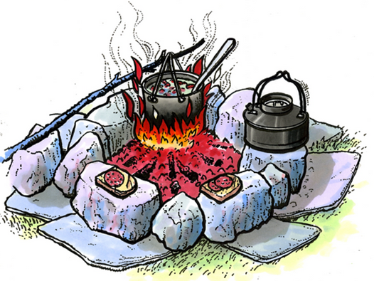
Aktiviteter
Rigge eget leirområde
Lage mat sammen, holde orden, ha det sosialt
Ha besøk av patrulje fra annen tropp
Haik
Bade
Leirbål
Konserter
Nordlandsbadet
Muligens en utflukt

Slide 5
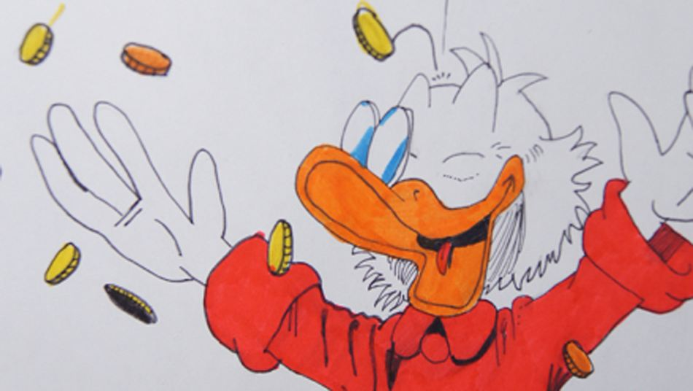
Lommepenger
Alle måltid er dekket (dessert og bålkos)
Kontantfri leir
Leiren vil bruke en ny betalingsløsning – et armbånd som inneholder en brikke. Hvert armbånd har et unikt nummer som man fyller inn på nettet, og deretter kan man sette inn penger på det. Disse pengene kan man betale med i alle kafeer og butikker på leirområdet. Båndet er samtidig deltakerbåndet for leiren. ID-nummerne for disse båndene vil bli sendt ut til gruppene på forhånd, slik at det er mulig å sette inn penger før leiren.
Det er også mulig å fylle på mer penger underveis i leiren, både på nett og på egne påfyllingsstasjoner på leiren. Ubrukte penger kan refunderes. Mer informasjon vil komme når båndenes ID-nummer blir fordelt.
100 kr per dag er anbefalt beløp fra oss

Slide 6
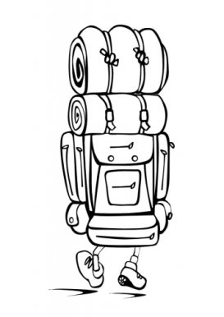
Pakketips
Det blir laget en pakkeliste som legges på nett. Viktige tips:
Bestikkpose, syr du selv
Liggeunderlag, ikke luftmadrass
Speiderskjorte,
Tykk genser lue og hansker
Ryggsekk, til haik!
Matpakke for avreisedagen
Sovemaske og Sov i ro (ørepropper)

Slide 7
Pakkeliste
Klær
T-skjorter
Shorts
Lange bukser/genser
Varm genser
Ullundertøy
Lue/votter
Regntøy
Støvler/fjellsko/haikesko
Joggesko/sandaler
Speiderskjorte/speiderskjerf
Annet
Toalettsaker
Solkrem/myggspray
Solhatt/caps
Badetøy
Speiderkniv (i bagasje som sjekkes inn)
Hodelykt/ekstra batteri
Liggeunderlag
Sovepose, sovemaske, ørepropper
Bålkappe (hvis du har)
Bestikkpose:
Kniv, skje, gaffel
Flat + dyp tallerken
Kopp
Drikkeflaske
Husk å pakke med en god matpakke for avreisedagen!
Vi reiser i nystrøket speiderskjorte og skjerf

Slide 8
Hjemlengsel
OK med mobil
Gi beskjed til ledere hvis speiderne sier de ikke har det greit

Slide 10
Betaling
2000 i Depositum
Og en restbetaling
innen 20 juni
Kontonr: 3270.67.00446

Slide 11
Forsikringer
Betalt kontingent NSF

Slide 12
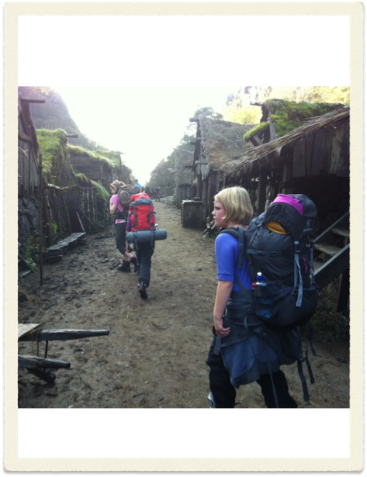
Helseskjema
Opplysninger om allergier og sykdom som vi bør kjenne til.
Kontaktinformasjon foreldre i leirperioden. Er disse bortreist - hvem tar imot i akutte situasjoner?
Makuleres etter leiren

Slide 13
9. til 11. juni
Tur til Imiseid med haik
Avgang fredag kl 18:00
Påmelding i dag....

